Slide 1
Universidade Federal de Pelotas
Departamento de Medicina social
Melhoria da Atenção aos Usuários com Hipertensão Arterial Sistêmica e/ou Diabetes Mellitus na UBS Maria da Luz, Tarauacá, Acre.
Especializando: Kactherine Josefa Román Tamayo
Orientadora: Mabel Salas

Slide 2
INTRODUÇÃO
Hipertensão arterial sistêmica (HAS).
Condição clínica multifatorial caracterizada por níveis elevados e sustentados de pressão arterial – PA (PA ≥140 x 90mmhg).
Prevalência de HAS na população urbana adulta Brasileira: 22,3% - 44%; Homens: 15,0%-47,8%, Mulheres:15,0% - 41,1%.

Slide 3
INTRODUÇÃO
Diabetes Mellitus (DM).
Transtorno metabólico de etiologias heterogêneas, caracterizado por hiperglicemia e distúrbios no metabolismo de carboidratos, proteínas e gorduras, resultantes de defeitos da secreção e/ou da ação da insulina.
Prevalência de DM no Brasil: 7,6% na população adulta.

Slide 4
INTRODUÇÃO
A taxa de DM e HAS no estado do Rio Grande do Sul: 31,6% para ambos os sexos.
A Hipertensão Arterial Sistêmica (HAS) e a Diabetes Mellitus (DM) são doenças associadas a alterações funcionais e/ou estruturais dos órgãos-alvo e a alterações metabólicas, com aumento do risco de eventos cardiovasculares fatais e não fatais
(BRASIL, 2013, 2013b).

Slide 5
INTRODUÇÃO
Ambas as doenças constituem um grave problema de saúde no Brasil e no mundo.
São Consideradas sensíveis à Atenção Primária, pois evidências demonstram que o adequado controle destes problemas na Atenção Básica, pode evitar hospitalizações e mortes por complicações cardiovasculares e cerebrovasculares (BRASIL, 2013).

Slide 6
INTRODUÇÃO
Tarauacá:
Localizado no noroeste do estado do Acre, estando a 400 km da capital do estado, Rio Branco.
População: 31.857 habitantes.
O município possui uma proporção de 51,6% de população em área urbana e cerca 48,4% de população em áreas rurais.

Slide 7
INTRODUÇÃO
Conta com sete equipes de saúde da família e um centro de saúde chamado João Wanderley onde trabalham três equipes de saúde: Balsa, BR 364 e Rio Tarauacá que realizam atendimentos nas áreas rurais.

Slide 8
INTRODUÇÃO
ESF Maria da Luz
Está localizada em zona urbana, na periferia da cidade, exatamente no bairro Senador Pompeu mais conhecido como “Praia”, bairro mais populoso do município com uma população de 4345 pessoas com 797 famílias.

Slide 9
INTRODUÇÃO
A população está distribuída em nove micro áreas atendida por uma equipe de saúde constituída por:
Nove ACS,
Duas técnicas de enfermagem,
Duas médicas, uma contratada pela prefeitura e a outra do programa “Mais Médicos"
Uma licenciada em enfermagem
Uma odontóloga e uma técnica em saúde bucal.

Slide 10
INTRODUÇÃO
Situação dos usuários com HAS e DM antes da intervenção.
População maior de 20 anos 2911 usuários deles:
661 usuários com HAS
163 usuários com Diabetes Mellitus,
cadastrados 174 usuários (23%) com HAS e
31 diabéticos que representa 14%.

Slide 11
INTRODUÇÃO
Indicadores antes da intervenção: HAS.
Estratificação de risco cardiovascular. 113.. 65%
Atraso de consultas. 52................................30%
Exames complementares em dia 120...........69%
Orientação sobre prática de atividades físicas 174..............................................................100%
Orientação nutricional sobre alimentação saudável 174...............................................100%
Avaliação Saúde Bucal em dia. 0...................0%

Slide 12
INTRODUÇÃO
Indicadores antes da intervenção: DM.
Estratificação de risco cardiovascular. 31.. 100%
Atraso de consultas. 4..................................13%
Exames complementares em dia 27.............87%
Exames físicos dos pés nos últimos três meses 15..................................................................48%
Com palpação dos pulsos tibial posterior e pediosos nos últimos 3 meses 15.................48%

Slide 13
INTRODUÇÃO
Indicadores antes da intervenção: DM.
Orientação sobre prática de atividades físicas 31...............................................................100%
Orientação nutricional sobre alimentação saudável 31.................................................100%
Avaliação Saúde Bucal em dia 0....................0%

Slide 14
OBJETIVO GERAL
Melhorar a atenção aos adultos portadores de Hipertensão Arterial Sistêmica e/ou Diabetes Mellitus.

Slide 15
OBJETIVOS ESPECÍFICOS
Ampliar a cobertura à usuários hipertensos e/ou diabéticos.
Melhorar a adesão do usuário hipertenso e/ou diabético ao programa.
Melhorar a qualidade do atendimento ao paciente hipertenso e/ou diabético realizado na unidade de saúde.

Slide 16
OBJETIVOS ESPECÍFICOS
4. Melhorar o registro das informações.
5. Mapear usuários hipertensos e diabéticos de risco para doença cardiovascular promoção da saúde.

Slide 17
METODOLOGIA
Desenvolvido em 12 semanas na Unidade de Saúde da Família (USF) "Maria da Luz", no Município de Tarauacá, estado Acre.
População alvo: usuários portadores de hipertensão e de diabetes residentes na área maiores de 20 anos.

Slide 18
METODOLOGÍA
LOGÍSTICA.
Manual Básico para HAS e DM do Ministério de Saúde do ano de 2013.
Os prontuários e a ficha espelho.
Reunião com gestores, lideranças da comunidade e equipe de saúde para apresentar o projeto.
Providenciar esfigmomanômetros, estetoscópios e glicômetros para ACS e técnicas de enfermagem.

Slide 19
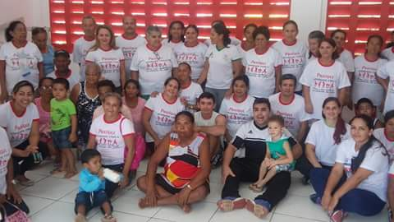
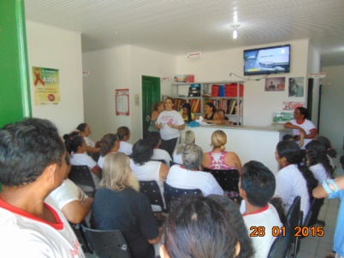
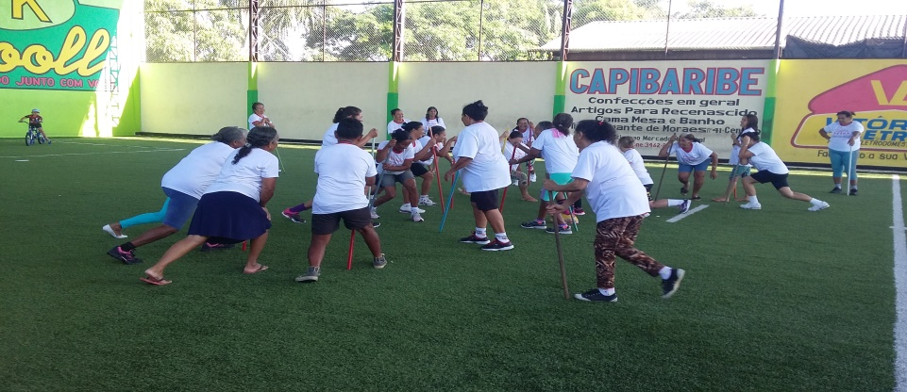
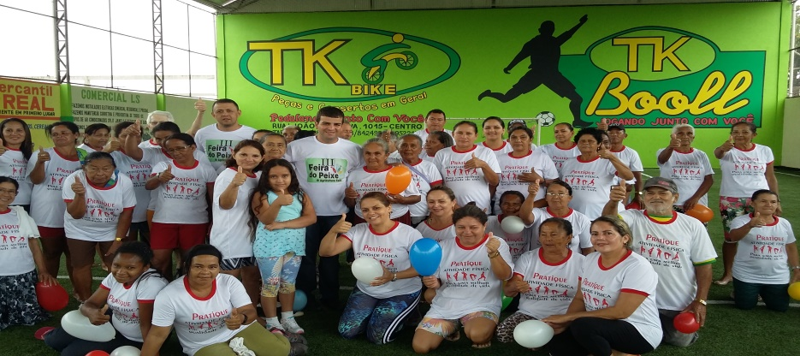
METODOLOGIA
Logística. Atividades desenvolvidas na unidade.

Slide 20
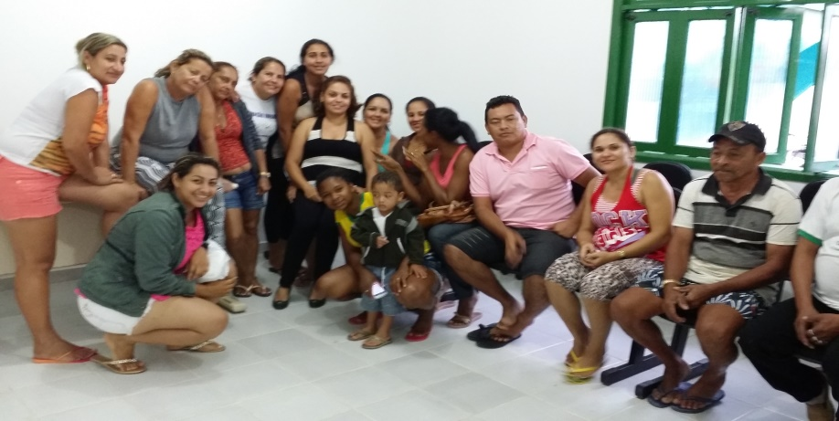
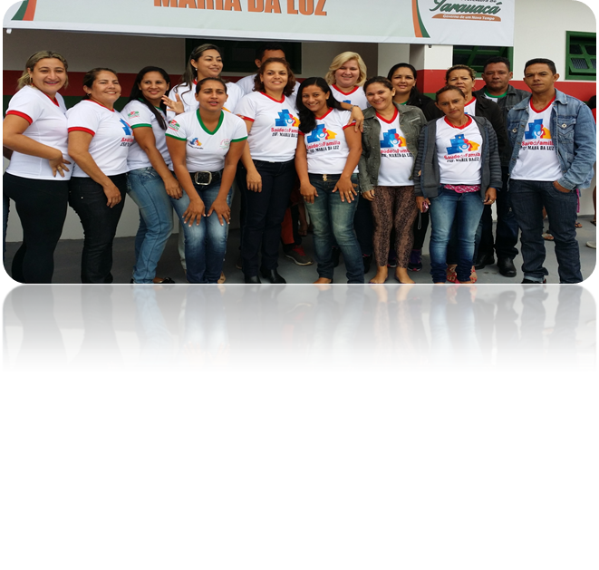
METODOLOGIA
Logística. Equipe de Saúde. Unidade “ Maria da Luz”.

Slide 21
METAS E RESULTADOS
Objetivo 1. Ampliar a cobertura aos hipertensos e/ou diabéticos.
Metas 1.1. Cadastrar 50% dos hipertensos da área de abrangência no Programa de Atenção à Hipertensão Arterial e à Diabetes Mellitus da unidade de saúde.
Figura 1 - Gráfico da cobertura da proporção de atenção ao Hipertenso, UBS “Maria da Luz”, Tarauacá, Acre, 2015.

Slide 22
METAS E RESULTADOS
Objetivo 1. Ampliar a cobertura aos hipertensos e/ou diabéticos.
Meta. 1.2. Cadastrar 30% dos diabéticos da área de abrangência no Programa de Atenção à Hipertensão Arterial e à Diabetes Mellitus da unidade de saúde.
Figura 2- Gráfico da cobertura da proporção de cobertura do programa de atenção ao diabético, UBS “Maria da Luz”, Tarauacá, Acre, 2015.

Slide 23
METAS E RESULTADOS
Objetivo 2. Melhorar a qualidade da atenção a hipertensos e/ou diabéticos.
Meta 2.3. Garantir a 100% dos hipertensos a realização de exames complementares em dia de acordo com o protocolo.
Figura 3 - Gráfico da proporção de hipertensos com exame complementares em dia de acordo com o protocolo, UBS “Maria da Luz”, Tarauacá, Acre, 2015.

Slide 24
METAS E RESULTADOS
Objetivo 2. Melhorar a qualidade da atenção a hipertensos e/ou diabéticos.
Meta 2.4. Garantir a 100% dos diabéticos a realização de exames complementares em dia de acordo com o protocolo.
Figura 4 - Gráfico da proporção de diabéticos com exame complementares em dia de acordo com o protocolo, UBS “Maria da Luz”, município Tarauacá, Acre, 2015.

Slide 25
METAS E RESULTADOS
Objetivo 3. Melhorar a adesão de hipertensos e/ou diabéticos ao programa.
Meta 3.1. Buscar 100% dos hipertensos faltosos às consultas na unidade de saúde conforme a periodicidade recomendada.
Figura 5 - Gráfico da proporção de hipertensos com busca ativa às consultas com busca ativa, UBS “Maria da Luz”, Tarauacá, Acre, 2015.

Slide 26
METAS E RESULTADOS
Objetivo 4. Melhorar o registro das informações.
Metas 4.1. Manter ficha de acompanhamento de 100% dos hipertensos cadastrados na unidade de saúde.
Figura 6 - Gráfico da Proporção de hipertensos com registro adequado na ficha de acompanhamento, UBS “Maria da Luz”, Tarauacá, Acre, 2015.

Slide 27
METAS E RESULTADOS
Objetivo 4. Melhorar o registro das informações.
Meta 4.2. Manter ficha de acompanhamento de 100% dos diabéticos cadastrados na unidade de saúde.
Figura 7 - Gráfico da Proporção de diabéticos com registro adequado na ficha de acompanhamento, UBS “Maria da Luz”, Tarauacá, Acre, 2015.

Slide 28
DISCUSSÃO
Indicadores avaliados.
161 hipertensos dos 661 usuários hipertensos residentes na área da UBS representando 39,5% de cobertura do programa de atenção ao hipertenso,
e 35 usuários diabéticos dos 163 usuários diabéticos residentes na área da UBS representando 21,5% de cobertura do programa ao diabético.

Slide 29
DISCUSSÃO
Indicadores que alcançaram resultados positivos
registro adequado na ficha de acompanhamento,
avaliação de estratificação de risco cardiovascular por exame clínico em dia,
orientação nutricional sobre alimentação saudável, prática de atividade física regular, riscos do tabagismo e higiene bucal.

Slide 30
DISCUSSÃO
Indicadores que alcançaram resultados positivos.
exames clínicos em dia de acordo com o protocolo,
prescrição de medicamentos da Farmácia Municipal/ Hiperdia priorizada
Faltosos a consultas programadas

Slide 31
DISCUSSÃO
Indicadores que não alcançaram resultados positivos
proporção de hipertensos e diabéticos com exames complementares em dia de acordo com o protocolo
avaliação da necessidade de atendimento odontológico,
hipertensos com registro adequado na ficha de acompanhamento.

Slide 32
DISCUSSÃO
O impacto da intervenção na comunidade:
experiências positivas, refletidas nas opiniões dos usuários hipertensos e diabéticos assim como dos familiares, ganhando em prioridade, qualidade e integralidade no atendimento, sem afetar a demanda espontânea.

Slide 33
DISCUSSÃO
Benefícios obtidos a partir da intervenção para a equipe:
Foi estabelecido o papel de cada profissional na ação programática
promoveu uma maior adesão da equipe aos Programas e o trabalho integrado da médica, enfermeira, técnica de enfermagem e recepcionista
permitiu revisarmos as atribuições da equipe viabilizando a atenção a um maior número de usuários.

Slide 34
DISCUSSÃO
Benefícios obtidos a partir da intervenção para a equipe:
organizar e planejar as estratégias a ser desenvolvidas para um ótimo atendimento dos usuários hipertensos e diabéticos.
Consultas odontológicas permitiu organizar a agenda do serviço para priorizar o atendimento.

Slide 35
DISCUSSÃO
Benefícios obtidos a partir da intervenção para o serviço:
Precisou-se melhorar, organizar e otimizar a agenda para a atenção a demanda espontânea,
atualizar todos os registros
promoveu-se o monitoramento e avaliação das ações realizadas.

Slide 36
Reflexão critica do processo de aprendizado
Desenvolvimento do curso em Relação às expectativas iniciais.
Aumentar nível de conhecimento e nível científico sobre o trabalho com a família a fim de ajudar a melhorar os indicadores de saúde da população.
interagir com outros profissionais e aprender das experiências,

Slide 37
Reflexão critica do processo de aprendizado
Desenvolvimento do curso em Relação às expectativas iniciais.
adquirir novas formas de pensar e de agir ante diferentes situações que poderiam ocorrer e seriam novas para nós.
Contribuir com o bom funcionamento da ESF com o objetivo de promover mudanças na população, e no pessoal de saúde.

Slide 38
Reflexão critica do processo de aprendizado
O significado do curso para a prática profissional.
a flexibilidade de horário permitindo organizar o tempo de acordo as nossas necessidades,
não precisava estar no ambiente virtual em horários determinados para realizar minhas atividades,
A metodologia de ensino a distância permitiu inserir um curso na rotina diária.

Slide 39
Reflexão critica do processo de aprendizado
Aprendizados.
Aumento do conhecimento sobre os indicadores de saúde prioritários do SUS.
Trabalhar com o agendamento de consultas, melhorando o acolhimento da demanda espontânea e com a carta do usuário.
Promover o engajamento público através de ações de promoção e educação da comunidade, o trabalho com grupos específicos e seus familiares.

Slide 40
Conclusão
Houve a melhora da cobertura e da qualidade de atenção aos usuários com HAS e DM da área de abrangência assim como mudanças positivas no estilo de vida mais saudável dos usuários hipertensos e diabéticos com um adequado controle.

Slide 41
Obrigada!

